Slide 1

SuPeRBE-Schulungsmaterial
Makro-Fachgebiet:
SuPeRBE-Schulungsmaterial
AD2 RBE-Bewertungssystem
Klimawandel und bebaute Umwelt
Fachgebiet:
AD2.1 RBE-Methode
Grundlagen des Klimawandels
Kompetenzniveau: 1,2,3
Kompetenzniveau: 2
Aktivität 3.2
SuPeRBE-Projekt (CE0200768)
Fachgebiet: AD2.1 gemäß
CEN-Workshop-Vereinbarung 17939

Slide 2
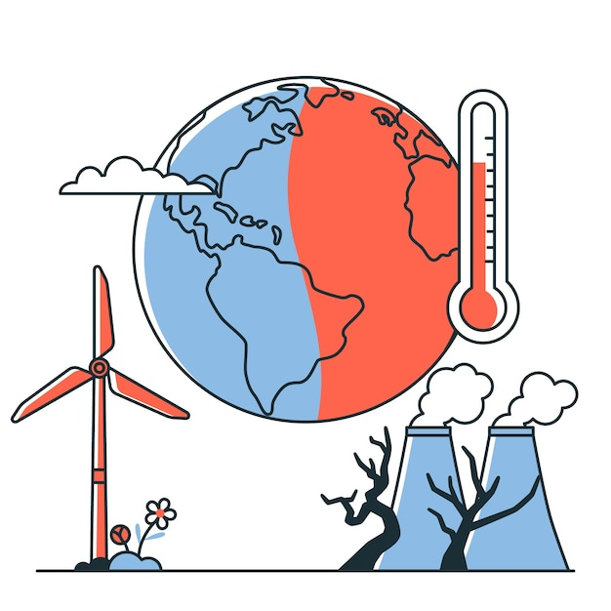
Was ist die RBE-Methode?
Die RBE-Methode dient als methodische Grundlage des RBE-Bewertungssystems. Es handelt sich um einen multikriteriellen Analyseansatz, der entwickelt wurde, um Klimarisiken auf Gebäude- und Nachbarschaftsebene zu bewerten. Basierend auf dem konzeptionellen Modell der Wirkungsketten generiert die Methode eine Gesamtrisikobewertung für ein bestimmtes Gebiet sowie eine Reihe ergänzender Indikatoren, die das Ausmaß klimabedingter Risiken in bestimmten Risikokategorien und städtischen Sektoren detailliert beschreiben.
Warum wird die RBE-Methode benötigt?
-Fehlende Bewertungsinstrumente auf Gebäude- und Stadtteilebene.
-Bestehende Nachhaltigkeitsrahmen sind für die Bewertung von Klimarisiken nicht geeignet.
-Bedarf an vergleichbaren, anpassungsfähigen und entscheidungsorientierten Instrumenten für die Klimaanpassung.
Notes:
Die RBE-Methode dient als methodische Grundlage des RBE-Bewertungssystems. Es handelt sich um einen multikriteriellen Analyseansatz, der entwickelt wurde, um Klimarisiken auf Gebäude- und Nachbarschaftsebene zu bewerten.
Basierend auf dem konzeptionellen Modell der Wirkungsketten generiert die Methode:
eine Gesamtrisikobewertung für ein bestimmtes Gebiet und
eine Reihe ergänzender Indikatoren, die das Ausmaß klimabedingter Risiken in bestimmten Risikokategorien und städtischen Sektoren detailliert beschreiben.

Slide 3

Warum wird die RBE-Methode benötigt?
-Fehlende Instrumente zur Bewertung von Klimarisiken auf Gebäude- und Nachbarschaftsebene.
-Bestehende Nachhaltigkeitsrahmen sind für die Klimarisikobewertung nicht geeignet, da sie nicht mit dem Risikokonzept des IPCC übereinstimmen.
- Bedarf an vergleichbaren, anpassungsfähigen und entscheidungsorientierten Instrumenten für die Klimaanpassung.
Notes:
Die RBE-Methode dient als methodische Grundlage des RBE-Bewertungssystems. Es handelt sich um einen multikriteriellen Analyseansatz, der entwickelt wurde, um Klimarisiken auf Gebäude- und Nachbarschaftsebene zu bewerten.
Basierend auf dem konzeptionellen Modell der Wirkungsketten generiert die Methode:
eine Gesamtrisikobewertung für ein bestimmtes Gebiet und
eine Reihe ergänzender Indikatoren, die das Ausmaß klimabedingter Risiken in bestimmten Risikokategorien und städtischen Sektoren detailliert beschreiben.

Slide 4

IPCC AR6
Die RBE-Methode basiert auf dem Risikokonzept des IPCC AR6. Der IPCC AR6, oder der Sechste Sachstandsbericht des Zwischenstaatlichen Ausschusses für Klimawandel, ist die aktuellste umfassende Bewertung wissenschaftlicher Erkenntnisse zum Klimawandel.
Der IPCC AR6 liefert ein detailliertes und differenziertes Risikokonzept im Zusammenhang mit dem Klimawandel. Der Bericht baut auf dem in früheren IPCC-Bewertungen festgelegten Risikorahmen auf, verfeinert diesen jedoch weiter, um den komplexen Wechselwirkungen zwischen Klimagefahren, Exposition und Anfälligkeit Rechnung zu tragen.

Slide 5
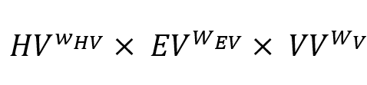
Risiko des Klimawandels
Der IPCC AR6 liefert ein detailliertes und differenziertes Konzept des Risikos im Zusammenhang mit dem Klimawandel. Der Bericht baut auf dem in früheren IPCC-Bewertungen festgelegten Risikorahmen auf, verfeinert diesen jedoch weiter, um den komplexen Wechselwirkungen zwischen Klimagefahren, Exposition und Anfälligkeit Rechnung zu tragen.

Slide 6
RBE-Methode: Hauptmerkmale
Skalenübergreifend
Modulare Struktur
Messbar
Die städtischen Sektoren sind zwischen RNTool und RBTool harmonisiert, was eine konsistente Datennutzung und eine koordinierte Planung über verschiedene Maßstäbe hinweg ermöglicht. Dadurch wird sichergestellt, dass Maßnahmen auf Gebäudeebene zu den Zielen der städtischen Resilienz beitragen und dass Nachbarschaftsstrategien auf der Grundlage der Anfälligkeiten von Gebäuden entwickelt werden.
Die RBE-Methode basiert auf klar definierten, messbaren Kriterien und Indikatoren. Die Methode ist kontextualisierbar, sodass sie an die lokalen Gegebenheiten und die Verfügbarkeit von Daten angepasst werden kann. Dies gewährleistet eine genauere und aussagekräftigere Diagnose klimabezogener Risiken und unterstützt eine evidenzbasierte Entscheidungsfindung.
Dank ihrer modularen Struktur kann die RBE-Methode auf verschiedene Gebäudetypen und städtische Gebiete angewendet werden. Die Nutzer können die Benchmarks und die Relevanz der Indikatoren an die spezifischen lokalen Prioritäten anpassen.

Slide 7
Auswirkungsketten
GEFAHR
THEMA
Die RBE-Methode sieht die Anwendung des konzeptionellen Modells der Wirkungskette vor, um die am besten geeigneten Kriterien und Indikatoren zur Bewertung der drei Schlüsselkomponenten des Klimarisikos (Gefahr, Exposition und Anfälligkeit) auf Gebäude- und kleiner städtischer Ebene zu ermitteln, Ursache-Wirkungs-Zusammenhänge zu verfolgen und die Kommunikation der Ergebnisse zu erleichtern. Dieser Ansatz ermöglicht die Schaffung eines Bewertungssystems mit numerischen Einheiten, bei dem jedem Element in der Klimarisikomatrix (Gefahr, Exposition, Anfälligkeit) ein Wert zugewiesen wird.
RISIKO
KATEGORIE
EXPOSITION
ANFÄLLIGKEIT
KRITERIUM
RISIKOSTUFE
Empfindlichkeit
Anpassungsgrad
Anpassung
INDIKATOR
WERT DES INDIKATORS

Slide 8
Drei Achsen der Risikobewertung
Gefahr
Exposition
Anfälligkeit
Die RBE-Methode berücksichtigt sowohl klimabedingte als auch nicht klimabedingte Gefahren. Klimabedingte Gefahren umfassen extreme Wetterereignisse (z. B. extreme Hitze, Dürren, starke Niederschläge) sowie langsam einsetzende Klimaprozesse (z. B. Anstieg des Meeresspiegels). Nicht klimabedingte Gefahren sind solche, die durch klimatische Gefahren ausgelöst werden (z. B. Massenbewegungen, biologische Ereignisse).
Exposition beschreibt, wer oder was exponiert ist. Gemäß dem IPCC ist Exposition die Anwesenheit von Menschen, Lebensgrundlagen, Arten oder Ökosystemen, Umweltfunktionen, Dienstleistungen und Ressourcen, Infrastruktur oder wirtschaftlichen, sozialen oder kulturellen Gütern an Orten und in Umgebungen, die beeinträchtigt werden könnten (IPCC, 2021a).
Anfälligkeit ist die Veranlagung eines exponierten Elements, nachteilig beeinflusst zu werden. Anfälligkeitsaspekte beziehen sich auf die Kriterien, die die Anfälligkeit eines exponierten Elements gegenüber einer Klimagefahr beeinflussen und das damit verbundene Risiko potenziell erhöhen oder verringern können. Dieses Kriterium ist möglicherweise kein direktes Merkmal des exponierten Elements selbst, kann jedoch das Risikoniveau beeinflussen.

Slide 9
Gefahren
Gefahr | Beschreibung
Starker Niederschlag | Ein ausgeprägtes Niederschlagsereignis, das während eines Zeitraums von 1 Stunde, 3 Stunden, 6 Stunden, 12 Stunden, 24 Stunden oder 48 Stunden auftritt und dessen Gesamtniederschlagsmenge einen für einen bestimmten Ort festgelegten Schwellenwert überschreitet. Untergefahren: Regensturm, Monsun, starker Schneefall, Nebel, Hagel
Überschwemmungen | Das Überlaufen eines Flusses oder eines anderen Gewässers über seine normalen Ufer oder der vorübergehende Anstieg des Meeresspiegels oder eines Seespiegels, der zur Überflutung von trockenem Land führt. Untergefahren: Sturzflut/Oberflächenflut, Flusshochwasser, Küstenhochwasser, Grundwasserhochwasser
Extreme Hitze | Deutliche Erwärmung der Luft oder Eindringen sehr warmer Luft über einen großen Bereich, die einige Tage bis einige Wochen andauert. Untergefahren: Hitzewelle, extrem heiße Tage.
Dürre | Eine Periode ungewöhnlich trockenen Wetters, die lang genug ist, um ein ernsthaftes hydrologisches Ungleichgewicht zu verursachen, das zu langfristigen Wasserungleichgewichten und unzureichenden Wasserressourcen führen kann, um den langfristigen Durchschnittsbedarf zu decken.
Stürme | Eine atmosphärische Störung, die sich in starken Winden äußern kann und von Regen, Schnee oder anderen Niederschlägen sowie von Donner und Blitz begleitet wird. Untergefahren: starker Wind, Tornado, Zyklon, außertropischer Sturm, tropischer Sturm, Sturmflut, Blitz/Gewitter
Extreme Kälte | Deutliche Abkühlung der Luft oder Eindringen sehr kalter Luft über ein großes Gebiet
Lauffeuer | Jede unkontrollierte und nicht vorgesehene Verbrennung oder jedes unkontrollierte und nicht vorgesehene Abbrennen von Pflanzen in einer natürlichen Umgebung wie Wald, Grasland, Buschland oder Tundra, das natürliche Brennstoffe verbraucht und sich je nach Umweltbedingungen ausbreitet. Untergefahren: Waldbrand, Flächenbrand
Anstieg des Meeresspiegels | Langfristiger Anstieg des durchschnittlichen Meeresspiegels weltweit, der zu einer dauerhaften Überflutung führt.
Chemische Veränderung | Veränderungen der üblichen chemischen Zusammensetzung von Luft, Wasser und Boden, z. B. Veränderung der CO2-Konzentrationen in der Atmosphäre, Versauerung der Ozeane, Eindringen von Salzwasser
Massenbewegung | Jede Art von Abwärtsbewegung von Erdmaterialien. Teilgefahren: Erdrutsch, Lawine, Steinschlag, Bodensenkung, Bodendegradation, Bodenerosion
Biologische Gefahren | Exposition gegenüber Lebewesen und ihren toxischen Substanzen oder durch Vektoren übertragenen Krankheiten, die sie übertragen können; Beispiele sind giftige Wildtiere und Insekten, giftige Pflanzen, Moskitos, die Krankheitserreger übertragen

Slide 10
Städtische Sektoren
Städtischer Sektor | Beschreibung
1. Gebäude | Bezieht sich auf alle (kommunalen/Wohn-/Dienstleistungs-, öffentlichen/privaten) Gebäude oder Gebäudegruppen, umgebende Flächen, die dauerhaft an ihrem Standort errichtet oder gebaut wurden.
2. Verkehr | Umfasst Straßen-, Schienen-, Luft- und Wasserverkehrsnetze und die dazugehörige Infrastruktur (z. B. Straßen, Brücken, Knotenpunkte, Tunnel, Häfen und Flughäfen).
3. Energie | Bezieht sich auf die Energieversorgung und die damit verbundene Infrastruktur (Erzeugungs-, Übertragungs- und Verteilungsnetze, alle Energiearten).
4. Wasser | Bezieht sich auf die Wasserversorgung und die damit verbundene Infrastruktur. Dazu gehören auch die Wassernutzung und das (Abwasser-, Regenwasser-)Managementsystem, das Kanalisation, Entwässerung und Aufbereitungssysteme umfasst.
5. Abfall | Umfasst Tätigkeiten im Zusammenhang mit der Entsorgung (einschließlich Sammlung, Behandlung und Beseitigung).
6. Land- und Forstwirtschaft | Umfasst Flächen, die für die Land- und Forstwirtschaft klassifiziert/ausgewiesen sind. Dazu gehören Tierhaltung, Aquakultur, Agroforstwirtschaft, Imkerei, Gartenbau und andere land- und forstwirtschaftliche Bewirtschaftungsformen und Dienstleistungen in diesem Bereich.
7. Umwelt und Biodiversität | Umwelt bezieht sich auf grüne und blaue Landschaften, Luftqualität, einschließlich des städtischen Hinterlands. Biodiversität bezieht sich auf die Vielfalt des Lebens in einer bestimmten Region, gemessen als Vielfalt innerhalb von Arten, zwischen Arten und als Vielfalt von Ökosystemen.
8. Gesundheit | Bezieht sich auf das Wohlbefinden des Menschen. Dazu gehören auch das Gesundheitswesen und die damit verbundene Infrastruktur (z. B. Krankenhäuser).
9. Katastrophenschutz und Notfall | Bezieht sich auf den Betrieb von Katastrophenschutz- und Rettungsdiensten durch oder im Auftrag von Behörden (z. B. Katastrophenschutzbehörden, Polizei, Feuerwehr, Rettungsdienst, Rettungssanitäter und Notfallmedizin).
10. Tourismus | Bezieht sich auf die Aktivitäten von Personen, die zu Orten außerhalb ihrer gewohnten Umgebung reisen und sich dort aufhalten.
11. IKT | Bezieht sich auf verschiedene Arten von Kommunikationsnetzen und die darin verwendeten Technologien.
12. Wirtschaftssysteme | Bezieht sich auf die Gesamtheit der wirtschaftlichen Aktivitäten, Finanzinfrastrukturen und Handelsnetzwerke.

Slide 11
Risikokategorien
GEFAHR
Eine „Risikokategorie“ steht für die spezifische Art von Risiko, das sich aus dem Zusammenspiel zwischen einer definierten klimatischen Gefahr und einem exponierten Element innerhalb eines städtischen Systems ergibt. Beispielsweise ergibt sich aus der Korrelation zwischen der Gefahr „Extreme Hitze“ und dem exponierten Element „Bevölkerung“ die Risikokategorie „Gesundheitsrisiko für die Bevölkerung“.
EXTREME
HITZE
EXPOSIERTES ELEMENT
BEVÖLKERUNG
GESUNDHEITSRISIKO
FÜR DIE BEVÖLKERUNG
RISIKOKATEGORIE

Slide 12
Risikokategorien
Durch die Definition einer spezifischen Risikokategorie für jede Kombination aus Gefahr und exponiertem Element ermöglicht das RBE-Bewertungssystem Städten, genau zu identifizieren, wer oder was gefährdet ist und warum. Dieser gezielte Ansatz unterstützt die Entwicklung maßgeschneiderter Anpassungsstrategien, die auf verschiedenen räumlichen Ebenen, wie z. B. Gebäuden oder Stadtvierteln, umgesetzt werden können, und hilft zu klären, welche Institution oder Abteilung für Maßnahmen verantwortlich ist.
Gefahr | Städtische Systeme
 | Bebaute Umwelt |  | Gesundheit |  | Verkehr
 | Freiliegende Elemente
 | Wohn-gebäude | Öffentliche Gebäude | Bevölkerung | Gesundheitseinrichtungen | Straßennetz | Schienennetz.
Extreme Hitze | Risiko-kategorie 1 | Risiko-kategorie 2 | Risiko-kategorie 3 | Risikokategorie 4 | Risikokategorie 5 | Risikokategorie 6
Starke Niederschläge | Risiko-kategorie 7 | Risiko-kategorie 8 | Risiko-kategorie 9 | Risikokategorie 10 | Risikokategorie 11 | Risikokategorie 12

Slide 13

RBE-Methode in Bezug auf zukünftige Bedingungen
Die RBE-Methode kann verwendet werden, um das Ausmaß des Klimarisikos in Bezug auf zukünftige klimatische Bedingungen zu bewerten. Auswahl von Gefahrenwerten, die die erwarteten Klimaveränderungen im Laufe der Zeit genau widerspiegeln. Dazu gehört die Bewertung potenzieller Gefahren auf der Grundlage von Zukunftsprognosen, wie z. B. Temperaturanstieg, Veränderungen der Niederschlagsmuster und Häufigkeit oder Intensität extremer Wetterereignisse. Diese Prognosen können aus Modellen abgeleitet werden, wie sie in den Berichten des Zwischenstaatlichen Ausschusses für Klimawandel (IPCC) beschrieben sind, insbesondere den Representative Concentration Pathways (RCPs).

Slide 14
Aufbau der RBE-Methode
Die RBE-Methode organisiert ihre Komponenten (siehe 4.1) in verschachtelten Hierarchieebenen (5):
Stufe 1 | Gefahr
Stufe 2 | Städtische Systeme
Stufe 3 | Risikokategorien
Stufe 4 | Kriterien
Stufe 5 | Indikator

Slide 15
Struktur der RBE-Methode
Ebene 1 entspricht den Gefahren, die in ein strategisches „Thema” übersetzt werden. Themen stehen an der Spitze der Hierarchie und enthalten Makrokategorien, die den 12 städtischen Systemen entsprechen. Auf der Ebene „Thema” werden die Gefahren in alphabetischer Reihenfolge klassifiziert. Zum Beispiel: A. Starke Niederschläge, B. Überschwemmungen, C. Extreme Hitze, D. Dürre usw.
A | PROBLEM (Gefahr)
Gefahr
A-H1 | Gefahrenkriterium
 | Gefahrenindikator
A-H2 | Gefahrenkriterium
 | Gefahrenindikator
A-Hn | Gefahrenkriterium
 | Gefahrenindikator
Ebene 2 entspricht den städtischen Systemen, die in „Makrokategorien“ übersetzt werden. Makrokategorien enthalten die Risikokategorien und werden in alphabetischer Reihenfolge klassifiziert. Zum Beispiel: A1 Gebäude, A2 Verkehr, A3 Energie usw.
A | PROBLEM (Gefahr)
A | MAKROKATEGORIE (Städtisches System)
Gefahr
A-H1 | Gefahrenkriterium
 | Gefahrenindikator
A-H2 | Gefahrenkriterium
 | Gefahrenindikator
A-Hn | Gefahrenkriterium
 | Gefahrenindikator

Slide 16
Struktur der RBE-Methode
Stufe 3 entspricht den Risikokategorien. Die Risikokategorien enthalten Kriterien für die Anfälligkeit und Exposition und sind in alphabetischer Reihenfolge klassifiziert. Zum Beispiel: A1.1 Schadensrisiko für Wohngebäude, A1.2 Schadensrisiko für öffentliche Gebäude, A1.3 Schadensrisiko für Gewerbegebäude usw.
A | PROBLEM (Gefahr)
A | MAKROKATEGORIE (Städtisches System)
A1.1 | RISIKOKATEGORIE (Exponiertes Element)
Gefahr
A-H1 | Gefahrenkriterium
 | Gefahrenindikator
A-H2 | Gefahrenkriterium
 | Gefahrenindikator
A-Hn | Gefahrenkriterium
 | Gefahrenindikator
A | PROBLEM (Gefahr)
A | MAKROKATEGORIE (Städtisches System)
A1.1 | RISIKOKATEGORIE (Exponiertes Element)
ANFÄLLIGKEIT
A1.1.1 | Anfälligkeitskriterium
EXPOSITION
A1.1-E1 | Kriterium für die Exposition
Gefahr
A-H1 | Gefahrenkriterium
 | Gefahrenindikator
A-H2 | Gefahrenkriterium
 | Gefahrenindikator
A-Hn | Gefahrenkriterium
 | Gefahrenindikator
Stufe 4 entspricht den Bewertungskriterien. Die RBE-Methode umfasst drei Arten von Kriterien: Anfälligkeits- und Expositionskriterien, die mit Risikokategorien verbunden sind, und Gefahrenkriterien, die mit Problemen verbunden sind.

Slide 17
Struktur der RBE-Methode
Stufe 5 entspricht den Indikatoren. Jeder Indikator ist mit einem bestimmten Kriterium (Gefahr, Exposition oder Anfälligkeit) verbunden und dient zur Quantifizierung der Leistung in Bezug auf dieses Kriterium. Indikatoren können sowohl quantitativ als auch qualitativ sein. Ein Kriterium kann nur mit einem Indikator verbunden sein.
A | PROBLEM (Gefahr)
A | MAKROKATEGORIE (Städtisches System)
A1.1 | RISIKOKATEGORIE (Exponiertes Element)
ANFÄLLIGKEIT
A1.1.1 | Anfälligkeitskriterium
 | Anfälligkeitsindikator
EXPOSITION
A1.1-E1 | Expositionskriterium
 | Expositionsindikator
Gefahr
A-H1 | Gefahrenkriterium
 | Gefahrenindikator
A-H2 | Gefahrenkriterium
 | Gefahrenindikator
A-Hn | Gefahrenkriterium
 | Gefahrenindikator

Slide 18
RBE-Methoden-Bewertungsprozess
Der Bewertungsprozess der RBE-Methode umfasst die folgenden Schritte:
1. Berechnung des Vulnerabilitätswerts (VV) für jede Risikokategorie
2. Berechnung des Expositionswerts (EV) für jede Risikokategorie
3. Berechnung des Gefährdungswerts (HV) für jedes Problem
4. Berechnung des Risikowerts für jede Risikokategorie
5. Aggregation der Risikokategorienwerte zur Berechnung des Risikowerts der Makrokategorien (urbane Systeme)
6. Aggregation der Makrokategorienwerte zur Berechnung des Risikowerts von Themen (Gefahren)
7. Aggregation der Themenwerte zur Berechnung des Gesamtrisikowerts

Slide 19
RBE-Methode Bewertungsprozess
Schritt 1: Berechnung des Vulnerabilitätswerts (VV) für Risikokategorien
Zur Berechnung des Vulnerabilitätswerts einer Risikokategorie:
- Die Werte der quantitativen Indikatoren werden berechnet.
-Die berechneten Werte werden im Intervall (0,1) normalisiert
-Den qualitativen Indikatoren wird eine normalisierte Punktzahl (0,1) zugewiesen
- Die Punktzahlen der quantitativen und qualitativen Indikatoren werden durch eine gewichtete Summe aggregiert.

Slide 20
RBE-Methode Bewertungsprozess
Schritt 1: Berechnung des Vulnerabilitätswerts (VV) für Risikokategorien
– Berechnung quantitativer Indikatoren
Die Werte der quantitativen Vulnerabilitätsindikatoren, die mit den Kriterien der Risikokategorie verknüpft sind, werden berechnet. Das Ergebnis besteht aus einer Reihe von Größen, die in verschiedenen Maßeinheiten ausgedrückt werden.
Gefahr | Extreme Hitze
Risikokategorie | Gesundheitsrisiko für die Bevölkerung
Anfälligkeitskriterium | Indikator | Berechneter Wert
Fähigkeit von befestigten Flächen, Sonnenstrahlung zu reflektieren | Mittlerer Sonnenreflexionsindex von befestigten Flächen in dem Gebiet | 76
Verfügbarkeit von Grünflächen | Prozentualer Anteil der Grünflächen an der gesamten städtischen Fläche | 15
Beschattung befestigter Flächen | Prozentualer Anteil der am 21. Juni um 12:00 Uhr beschatteten befestigten Flächen | 5

Slide 21
RBE-Methode Bewertungsprozess
Schritt 1: Berechnung des Vulnerabilitätswerts (VV) für Risikokategorien
-Normalisierung der Werte quantitativer Indikatoren
Die berechneten Werte der quantitativen Indikatoren werden im Intervall (0,1) normalisiert. Der Begriff „Normalisierung” bezieht sich auf die Umwandlung von Indikatorwerten, die in verschiedenen Einheiten gemessen wurden, in einheitslose Werte auf einer gemeinsamen Skala. Das in der RBE-Methode verwendete Normalisierungsintervall ist ein Wertebereich von 0 bis 1, der in Klimarisikostudien im Allgemeinen am häufigsten verwendet wird. Ein Wert von Null wird als „optimal” definiert, d. h. keine Verbesserung erforderlich oder möglich, und ein Wert von 1 als „kritisch”.
Normalisierungswerte | Beschreibung
0 | Optimal (keine Verbesserung erforderlich)
>0,2–0,4 | Eher positiv
>0,4–0,6 | Neutral
>0,6–0,8 | Eher negativ
>0,8–1 | Kritisch (könnte zu schwerwiegenden Folgen führen)

Slide 22
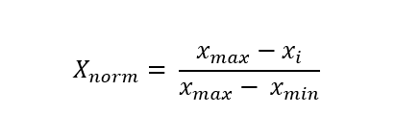
RBE-Methode Bewertungsprozess
Schritt 1: Berechnung des Vulnerabilitätswerts (VV) für Risikokategorien
-Normalisierung der Werte quantitativer Indikatoren
Bei den „höher ist besser“-Indikatoren (je höher der numerische Wert des Indikators, desto höher das Leistungsniveau) wird der Wert anhand der folgenden Formel normalisiert:
Wobei:
Xi: Wert des Indikators
X_{min} = kritischer Indikatorwert (entspricht der Punktzahl 1)
X_{max} = optimaler Indikatorwert (entspricht der Punktzahl 0)
Indikatorwerte, die schlechter als X_{min} sind, werden dem Wert X_{min} zugeordnet, und Indikatorwerte, die X_{max} überschreiten, werden dem Wert X_{max} zugeordnet:
Wenn beispielsweise der Wert (Xi) des Indikators „mittlerer Sonnenreflexionsindex der befestigten Flächen in der Region” 14 beträgt, mit den folgenden Benchmarks:
X_{max} (optimale Leistung) = 58, Benchmark verbunden mit Punktzahl 0
X_{min} (kritische Leistung) = 0, Benchmark verbunden mit der Punktzahl 1
Der resultierende normalisierte Wert lautet: X_{norm} = 0,76 (eher negativ)

Slide 23
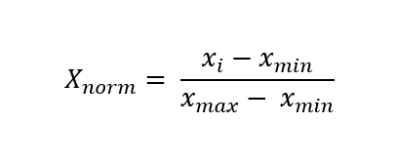
RBE-Methode Bewertungsprozess
Schritt 1: Berechnung des Vulnerabilitätswerts (VV) für Risikokategorien
-Normalisierung der Werte quantitativer Indikatoren
Bei den „je niedriger, desto besser“-Indikatoren (je niedriger der numerische Wert des Indikators, desto höher das Leistungsniveau) wird der Wert anhand der folgenden Formel normalisiert:
wobei:
Xi: Wert des Indikators
Xmin = optimaler Indikatorwert (entspricht der Punktzahl 0)
Xmax = kritischer Indikatorwert (entspricht der Punktzahl 1)

Slide 24
RBE-Methode Bewertungsprozess
Schritt 1: Berechnung des Vulnerabilitätswerts (VV) für Risikokategorien
Beispiel: Normalisierung quantitativer Indikatoren
Wenn der Wert (Xi) des Indikators „Anteil undurchlässiger Flächen im Gebiet” 85 % beträgt, mit folgenden Benchmarks:
-Xmin (optimale Leistung) = 50 %, Benchmark verbunden mit der Punktzahl 0
-Xmax (kritische Leistung) = 100 %, Benchmark verbunden mit der Punktzahl 1
Der resultierende normalisierte Wert lautet: Xnorm = 0,7 (eher negativ)
Hinweis: Das Normalisierungsintervall (0,1) und das in diesem Absatz beschriebene Verfahren sind anzuwenden, um die Gefahren- und Expositionsindikatoren zu normalisieren, die zur Berechnung des Expositionswerts (siehe 4.3.2) und des Gefahrenwerts (siehe 4.3.3) verwendet werden.

Slide 25
RBE-Methode Bewertungsprozess
Schritt 1: Berechnung des Vulnerabilitätswerts (VV) für Risikokategorien
-Normalisierung qualitativer Indikatoren
Qualitative Indikatoren, die durch kategoriale Werte (Szenarien) spezifiziert sind, werden anhand eines fünfstufigen Bewertungsschemas normalisiert
Normalisierungswerte | Beschreibung
0,1 | Optimal (keine Verbesserung erforderlich)
0,3 | Eher positiv
0,5 | Neutral
0,7 | Eher negativ
0,9 | Kritisch (könnte schwerwiegende Folgen haben)

Slide 26
RBE-Methode Bewertungsprozess
Schritt 1: Berechnung des Vulnerabilitätswerts (VV) für Risikokategorien
Beispiel: Normalisierung qualitativer Indikatoren
Normalisierungswerte | Beschreibung | Szenario
0,1 | Optimal (keine Verbesserung erforderlich) | Vorbildliche Klimapolitik mit einer konsolidierten und integrativen Anpassungsstrategie, die in alle städtischen Politikbereiche integriert ist. Hohe Zusammenarbeit zwischen Institutionen, Bürgern, privaten Organisationen und der Wissenschaft.
0,3 | Eher positiv | Gut organisierte und integrierte Klimapolitik in Stadtplanungsprozessen. Starke Koordination zwischen allen Abteilungen und Interessengruppen. Aktive Beteiligung der Gemeinschaft und der Interessengruppen an der Planung und Umsetzung von Anpassungsstrategien.
0,5 | Neutral | Klimapläne sind vorhanden und werden mit einem angemessenen Maß an Koordination umgesetzt. Es besteht eine Zusammenarbeit zwischen verschiedenen Stellen, aber einige wichtige Sektoren werden weiterhin vernachlässigt. Die Beteiligung der Gemeinschaft und der Interessengruppen erfolgt nur bei bestimmten Entscheidungen.
0,7 | Eher negativ | Es gibt formelle Klimapläne, aber die Koordination zwischen den verschiedenen Abteilungen und Interessengruppen ist mangelhaft. Es ist unklar, wer für das Management von Klimarisiken verantwortlich ist. Die Beteiligung der Gemeinschaft und der Interessengruppen ist begrenzt oder fehlt ganz.
0,9 | Kritisch (könnte schwerwiegende Folgen haben) | Fragmentierte und ineffektive Klimapolitik. Fehlen klarer Klimapläne oder Anpassungsstrategien. Schlechte Zusammenarbeit zwischen verschiedenen Stellen und fehlende Beteiligung der Bürger.
Die Tabelle zeigt die normalisierten Werte in Bezug auf die Szenarien des qualitativen Indikators „Qualität der städtischen Governance“.
Während der Normalisierungsphase muss das Szenario ausgewählt werden, das die tatsächliche Situation widerspiegelt, und die relative Punktzahl dem Indikator zugewiesen werden.

Slide 27
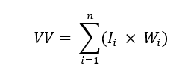
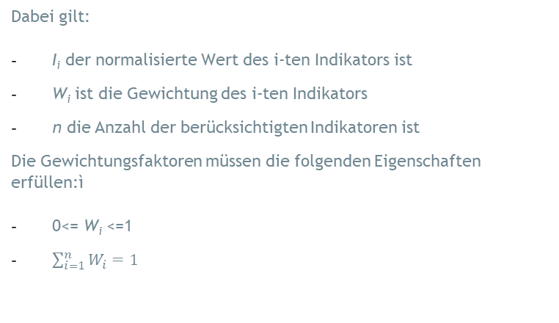
RBE-Methode Bewertungsprozess
Schritt 1: Berechnung des Vulnerabilitätswerts (VV) für Risikokategorien
-Aggregation der normalisierten Werte zur Berechnung des Vulnerabilitätswerts der Risikokategorie
Zur Berechnung des Vulnerabilitätswerts (VV) der Risikokategorie werden die normalisierten Werte der Indikatoren unter Verwendung eines arithmetischen Mittels aggregiert. Daraus ergibt sich der Gesamt-Vulnerabilitätswert für die Risikokategorie:
Dabei gilt:
I_{i} der normalisierte Wert des i-ten Indikators ist
W_{i} ist die Gewichtung des i-ten Indikators
n die Anzahl der berücksichtigten Indikatoren ist
Die Gewichtungsfaktoren müssen die folgenden Eigenschaften erfüllen:ì
0<= W_{i} <=1
$\sum_{i=1}^{n}{W_{i}=1}$

Slide 28

RBE-Methodenbewertungsprozess
Schritt 1: Berechnung des Vulnerabilitätswerts (VV) für Risikokategorien
-Beispiel: Aggregation normalisierter Werte zur Berechnung des Vulnerabilitätswerts der Risikokategorie
Die Risikokategorie „Gesundheitsrisiko für die Bevölkerung”, die zur Gefahr „Extreme Hitze” gehört, umfasst drei Kriterien. Das Kriterium „Fähigkeit von befestigten Oberflächen, Sonnenstrahlung zu reflektieren” wurde als relevanter angesehen als die beiden anderen Kriterien in der folgenden Tabelle
Gefahr | Extreme Hitze
Risikokategorie | Gesundheitsrisiko für die Bevölkerung
Anfälligkeitskriterium | Indikator | Normalisierter Wert | Gewichtung
Fähigkeit von befestigten Oberflächen, Sonnenstrahlung zu reflektieren | Mittlerer Sonnenreflexionsindex von befestigten Flächen in der Umgebung | 0,65 | 0,5
Verfügbarkeit von Grünflächen | Prozentualer Anteil der Grünflächen an der gesamten städtischen Fläche | 0,70 | 0,25
Beschattung von befestigten Flächen | Prozentualer Anteil der beschatteten befestigten Flächen am 21. Juni um 12:00 Uhr | 0,40 | 0,25
Der Vulnerabilitätswert (VV) der Risikokategorie ergibt sich zu:
$$VV=(0,65 ∙0,5)+(0,70 ∙0,25)+(0,40 ∙0,25)=0,6$$
Das Ergebnis dieses Schritts ist eine Reihe von Vulnerabilitätswerten (VV), einer pro Risikokategorie.

Slide 29
RBE-Methode Bewertungsprozess
Schritt 2: Berechnung des Expositionswerts (EV) für Risikokategorien
Die RBE-Methode sieht die Zuweisung eines Expositionswerts (EV) zu jeder in die Bewertung einbezogenen Risikokategorie vor. Dieser Wert gibt die Größe der exponierten Elemente an, wie in der folgenden Tabelle 10 dargestellt.
Ausmaß der Exposition | Expositionswert (EV)
Gering | 0,01–0,10
Gering | 0,11–0,20
Mittel | 0,21–0,30
Kritisch | 0,31–0,50
Erheblich | 0,51–1

Slide 30
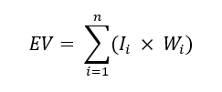
RBE-Methode Bewertungsprozess
Schritt 2: Berechnung des Expositionswerts (EV) für Risikokategorien
-Normalisierung quantitativer Indikatoren
Um den EV einer Risikokategorie zu bestimmen, wird zunächst der Wert der zugehörigen Expositionsindikatoren berechnet und unter Anwendung des in 4.3.1.2 (Normalisierung der Werte quantitativer Indikatoren) beschriebenen Verfahrens im Intervall (0,1) normalisiert.
Anschließend wird der EV anhand der folgenden Formel berechnet:
Dabei gilt:
I_{i} der normalisierte Wert des i-ten Expositionsindikators ist
W_{i} die mit dem i-ten Expositionsindikator verbundene Gewichtung ist
n die Anzahl der berücksichtigten Expositionsindikatoren ist.
Die verschiedenen Gewichte, die den Expositionsindikatoren zugewiesen werden, können aus der vorhandenen Literatur, Informationen von Interessengruppen oder der Gewichtung durch Experten abgeleitet werden. Um den Indikator zu normalisieren, müssen die Werte bestimmt werden, die den optimalen (0) und kritischen (1) Expositionsniveaus entsprechen.

Slide 31
RBE-Methode Bewertungsprozess
Schritt 2: Berechnung des Expositionswerts (EV) für Risikokategorien
Beispiel
Die folgende Tabelle zeigt die Expositionswerte, die den Risikokategorien zugewiesen wurden, unter Berücksichtigung eines Expositionsindikators für jede Risikokategorie.
Gefahr | Risikokategorie | Exponiertes Element | Expositionsindikator | Belichtungswert
Extreme Hitze | Gesundheitsrisiko für die Bevölkerung | Bevölkerung | Bevölkerungsdichte (n/km²) | 0,32 (kritisch)
 | Schadensrisiko für Wohngebäude | Wohngebäude | Anteil der Wohngebäude, die älter als 50 Jahre sind (%) | 0,7 (hoch)
Starke Niederschläge | Entwässerungskapazität des Straßennetzes | Straßennetz | Gesamtlänge der Straßen in hochwassergefährdeten Gebieten (km) | 0,18 (gering)
Das Ergebnis dieses Schritts ist eine Reihe von Expositionswerten (EV), einer pro Risikokategorie.

Slide 32
RBE-Methode Bewertungsprozess
Schritt 3: Berechnung des Gefahrenwerts (HV) für Probleme
Die RBE-Methode sieht die Zuweisung eines Gefahrenwerts (HV) für jedes in die Bewertung einbezogene Problem (Gefahr) vor. Dieser Wert steht für die Relevanz der Gefahr in Bezug auf den lokalen Kontext, wie in der folgenden Tabelle definiert.
Gefahrenereignis |  | Gefahrenwert (HV)
Häufig | Wahrscheinlich im Laufe eines Lebens (alle 0–10 Jahre) | Sehr wahrscheinlich | 1-0,9
Wahrscheinlich | Wahrscheinlich mehrmals im Laufe des Lebens (alle 0–25 Jahre) | Wahrscheinlich | 0,89-0,66
Gelegentlich | Wahrscheinlich irgendwann im Laufe des Lebens (alle 0–50 Jahre) | Ebenso wahrscheinlich wie unwahrscheinlich | 0,65–0,33
Unwahrscheinlich | Unwahrscheinlich, aber dennoch möglich, im Laufe des Lebens aufzutreten (0–100 Jahre) | Unwahrscheinlich | 0,32-0,0

Slide 33
RBE-Methode Bewertungsprozess
Schritt 3: Berechnung des Gefahrenwerts (HV) für Probleme
Der Gefahrenwert wird anhand der in den SECAPs bereitgestellten Informationen zugewiesen. Wenn keine Informationen verfügbar sind:
-wird der Gefahrenwert (HV) von Experten zugewiesen
- wird der Gefahrenwert (HV) durch Berechnung, Normalisierung und Aggregation spezifischer Gefahrenkriterien zugewiesen.In Bezug auf die zweite Option zeigt die Tabelle ein Beispiel für Gefahrenkriterien für das Problem „Extreme Hitze”.
Thema | Extreme Hitze
Gefahrenkriterien | Indikatoren
SU25 (Sommertage) | Anzahl der Tage pro Jahr mit einer Tageshöchsttemperatur von über 25 °C
SU30 (warme Tage) | Anzahl der Tage pro Jahr mit einer Tageshöchsttemperatur von über 30 °C
TMAX | Tägliche Höchsttemperatur ºC
TR20 (tropische Nächte) | Anzahl der Tage pro Jahr mit einer täglichen Mindesttemperatur von über 20 °C
HW | Anzahl der Tage pro Jahr mit einer täglichen Höchsttemperatur von über 30 ºC

Slide 34
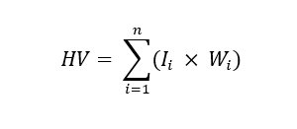
RBE-Methode Bewertungsprozess
Schritt 3: Berechnung des Gefahrenwerts (HV) für Probleme
Um den HV für ein Problem zu bestimmen, wird der Wert der zugehörigen Gefahrenindikatoren berechnet und im Intervall (0,1) normalisiert. Anschließend wird der HV anhand der folgenden Formel berechnet:
Dabei gilt:
I_{i} der normalisierte Wert des i-ten Gefahrenindikators ist
W_{i} die Gewichtung des i-ten Gefahrenindikators ist
n die Anzahl der berücksichtigten Gefahrenindikatoren ist
Die verschiedenen Gewichte, die den Gefahrenindikatoren zugewiesen werden, können aus der vorhandenen Literatur, Informationen von Interessengruppen oder der Gewichtung durch Experten abgeleitet werden.

Slide 35
RBE-Methode Bewertungsprozess
Schritt 3: Berechnung des Gefahrenwerts (HV) für Probleme
Beispiel
Angenommen, es soll eine Risikobewertung für eine mitteleuropäische Stadt durchgeführt werden, dann sind in Tabelle 14 unten die Gefahrenwerte aufgeführt, die nach Konsultation des SECAP zugewiesen wurden.
Gefahr | Gefahrenwert (HV)
Extreme Hitze | 0,8 (hoch)
Starke Niederschläge | 0,6 (Mäßig)
Stürme | 0,5 (mäßig)
Das Ergebnis dieses Schritts ist eine Reihe von Gefahrenwerten (EV), einer pro Problem.

Slide 36
RBE-Methode Bewertungsprozess
Schritt 4: Berechnung des Kategorie-Risikowerts
An diesem Punkt des Prozesses wird jede Risikokategorie durch folgende Werte charakterisiert:
-einem Gefahrenwert (HV)
-einem Expositionswert (EV)
-einem Anfälligkeitswert (VV)
Der letzte Schritt besteht in der Aggregation dieser drei Risikokomponenten unter Verwendung eines gewichteten geometrischen Mittels, um den Risikowert jeder Risikokategorie zu berechnen.

Slide 37


RBE-Methode Bewertungsprozess
Schritt 4: Berechnung des Kategorie-Risikowerts
Kategorie Risikowert =
Dabei gilt:
-HV der Gefahrenwert ist
-EV der Expositionswert ist
-VV der Anfälligkeitswert
Whv der gewichtete Wert in Verbindung mit HV
Wev ist der mit EV verbundene Gewichtungsfaktor
Wv ist die mit VV verbundene Gewichtung
Angenommen, die Gewichtung erfüllt die folgenden Eigenschaften:
Kategorie Risikowert =

Slide 38

RBE-Methode Bewertungsprozess
Schritt 4: Berechnung des Kategorie-Risikowerts
Beispiel
Zur Berechnung des Risikowerts der Risikokategorie „Gesundheitsrisiko für Bewohner” werden folgende Werte verwendet:
Gefährdungswert (HV) = 0,68
Whv = 0,25
Expositionswert (EV) = 0,35
Wev = 0,25
Anfälligkeitswert (VV) = 0,6
Wv = 0,5
Der Wert der Risikokategorie „Gesundheitsrisiko für Einwohner” ergibt sich zu:
Risikowert der Kategorie =

Slide 39
RBE-Methode Bewertungsprozess
Schritt 5: Aggregation der Risikokategorienwerte zur Berechnung des Risikowerts der Makrokategorien (urbane Systeme)
In diesem Schritt werden die im vorherigen Schritt berechneten Risikowerte der Risikokategorien aggregiert, um einen Risikowert auf Makrokategorieebene zu ermitteln. Dieser Wert repräsentiert das spezifische Risiko von städtischen Systemen in Bezug auf die Gefahren.

Slide 40

RBE-Methode Bewertungsprozess
Schritt 5: Aggregation der Risikokategorienwerte zur Berechnung des Risikowerts der Makrokategorien (urbane Systeme)
Da es sich um einen Multi-Risiko-Ansatz handelt, erfolgt die Aggregation der Risikokategorie-Werte durch einen arithmetischen Mittelwert.
Risikowert der Makrokategorie =
Dabei gilt:
-Ci der Risikowert der i-ten Risikokategorie ist
-Wi die Gewichtung der i-ten Risikokategorie ist
-n = Gesamtzahl der berücksichtigten Risikokategorien
Die Gewichtungsfaktoren müssen die folgenden Eigenschaften erfüllen:

Slide 41
RBE-Methode Bewertungsprozess
Schritt 6: Aggregation der Makrokategorie-Werte zur Berechnung des Risikowerts von Problemen (Gefahren)
In diesem Schritt werden die Risikowerte der Makrokategorien weiter aggregiert, um einen Risikowert für Probleme (Gefahren) zu ermitteln.
Da es sich um einen Multi-Risiko-Ansatz handelt, erfolgt die Aggregation der Makrokategorie-Werte anhand eines arithmetischen Mittels.

Slide 42

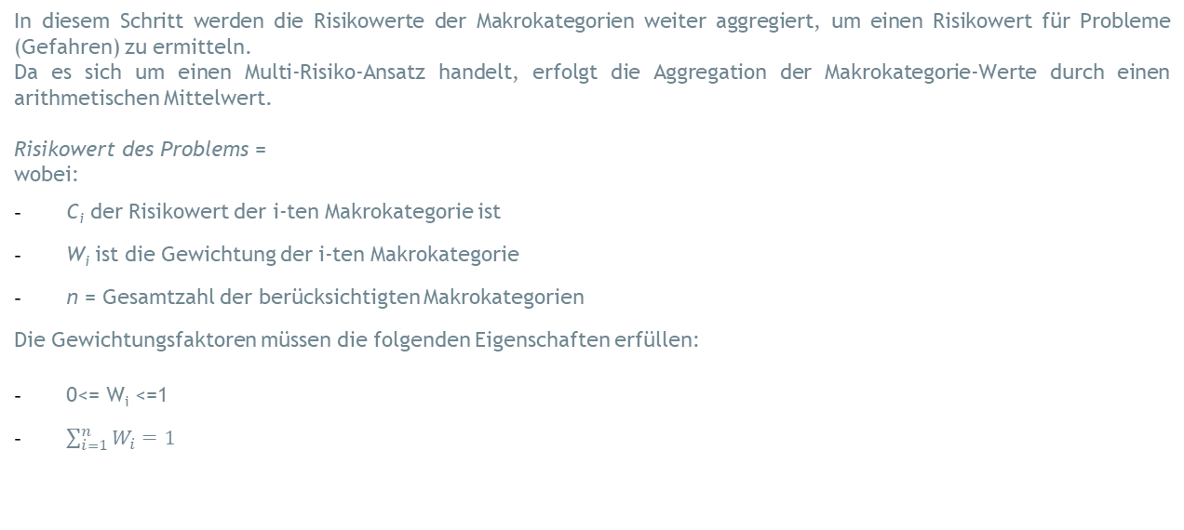
RBE-Methode Bewertungsprozess
Schritt 6: Aggregation der Makrokategorie-Werte zur Berechnung des Risikowerts von Problemen (Gefahren)
In diesem Schritt werden die Risikowerte der Makrokategorien weiter aggregiert, um einen Risikowert für Probleme (Gefahren) zu ermitteln.
Da es sich um einen Multi-Risiko-Ansatz handelt, erfolgt die Aggregation der Makrokategorie-Werte durch einen arithmetischen Mittelwert.
Risikowert des Problems =
wobei:
C_{i} der Risikowert der i-ten Makrokategorie ist
W_{i} ist die Gewichtung der i-ten Makrokategorie
n = Gesamtzahl der berücksichtigten Makrokategorien
Die Gewichtungsfaktoren müssen die folgenden Eigenschaften erfüllen:
0<= W_{i} <=1
$\sum_{i=1}^{n}{W_{i}=1}$

Slide 43
RBE-Methode Bewertungsprozess
Schritt 6: Aggregation der Makrokategorie-Werte zur Berechnung des Risikowerts von Problemen (Gefahren)
Beispiel
Das Problem „Extreme Hitze” umfasst drei Makrokategorien. In der folgenden Tabelle 15 sind der Risikowert jeder Kategorie und die relative Gewichtung aufgeführt.
Makrokategorie | Risikowert | Gewichtung
Gesundheit | 0,54 | 0,7
Energie | 0,32 | 0,15
Verkehr | 0,23 | 0,15
Die Bewertung des Problems in Bezug auf die Gefahr „Extreme Hitze” ergibt sich wie folgt:
Gefahrenrisikostufe = (0,54*0,7)+(0,32*0,15)+(0,23*0,15)= 0,46 (neutral)

Slide 44

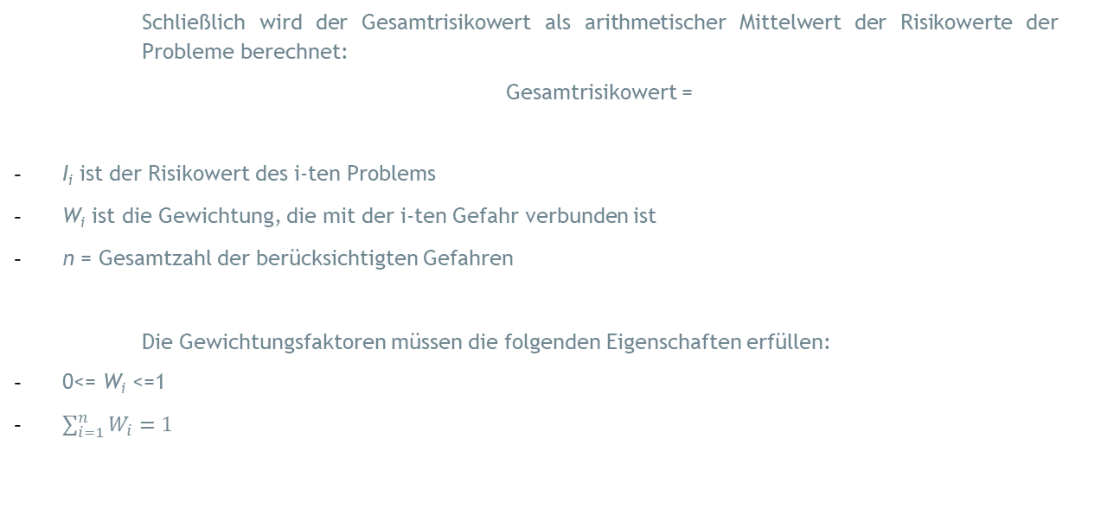
RBE-Methode Bewertungsprozess
Schritt 7: Aggregation der Makrokategorie-Werte zur Berechnung des Risikowerts von Problemen (Gefahren)
Schließlich wird der Gesamtrisikowert als arithmetischer Mittelwert der Risikowerte der Probleme berechnet:
Gesamtrisikowert =
I_{i} ist der Risikowert des i-ten Problems
W_{i} ist die Gewichtung, die mit der i-ten Gefahr verbunden ist
n = Gesamtzahl der berücksichtigten Gefahren
Die Gewichtungsfaktoren müssen die folgenden Eigenschaften erfüllen:
0<= W_{i} <=1
$\sum_{i=1}^{n}{W_{i}=1}$

Slide 45
RBE-Methode Bewertungsprozess
Schritt 7: Aggregation der Makrokategoriewerte zur Berechnung des Risikowerts von Problemen (Gefahren)
Beispiel für Risikowerte und Gewichtungsfaktoren im Zusammenhang mit Problemen
Problem | Risikowert | Gewichtung
Extreme Hitze | 0,46 | 0,5
Starke Niederschläge | 0,73 | 0,2
Stürme | 0,65 | 0,1
Der Gesamtrisikowert ergibt sich zu:
Gesamtrisikowert = (0,46*0,5)+(0,73*0,2)+(0,65*0,1)= 0,44 (neutral)

Slide 46
Bewertungsergebnisse
Risikokategorien
Makrokategorien
Die Risikowerte der Risikokategorien vermitteln ein klares Verständnis dafür, welche Elemente innerhalb der städtischen Systeme am stärksten gefährdet sind, und zeigen Bereiche auf, die bei Anpassungsstrategien Vorrang haben müssen.
Die Risikowerte (0,1) der Makrokategorien vermitteln ein klares Verständnis dafür, welche städtischen Sektoren am stärksten gefährdet sind, und zeigen Bereiche auf, die bei Anpassungsstrategien Vorrang haben sollten.
Probleme
Gesamtrisiko
RBE-Methode
Ergebnisse
Die RBE-Methode ermöglicht eine aggregierte Sicht darauf, wie sich jede Gefahr auf das Gesamtrisikoprofil auswirkt. Gefahren mit höheren Risikowerten weisen auf eine größere Anfälligkeit für Klimafolgen hin und erfordern daher sofortige und nachhaltige Anstrengungen zur Minderung dieser Risiken.
Die RBE-Methode bietet eine klare Metrik zur Bewertung der Wirksamkeit aktueller Anpassungsmaßnahmen und der Dringlichkeit zusätzlicher Interventionen. Die Interpretation der Ergebnisse ist entscheidend für die Gestaltung von Klimaanpassungsstrategien und unterstreicht die Bedeutung der Integration dieser Erkenntnisse in umfassendere Stadtplanungs- und Politikrahmen.

